Slide 1

Xem đoạn video sau và ghi nhanh những thói hư tật xấu của người Việt được nhắc tới trong video.
Notes:
Giáo án của Thảo Nguyên 0979818956

Slide 2



Slide 3


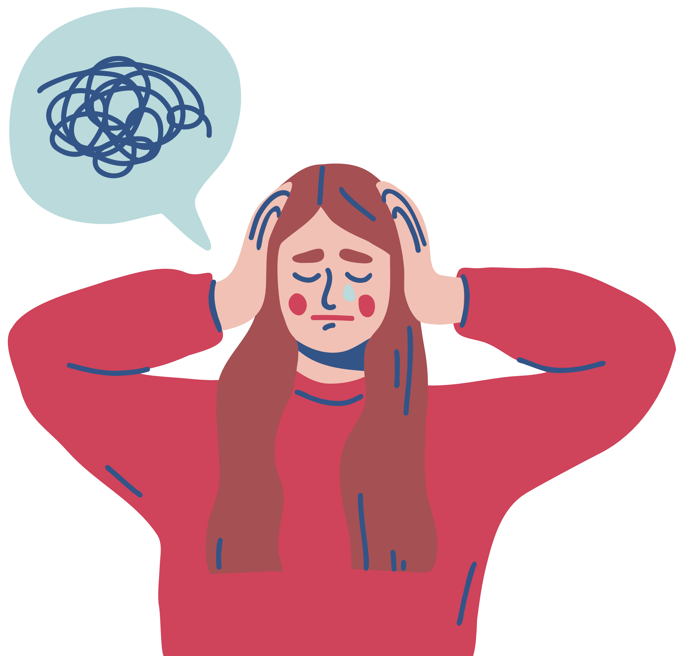


BIOGRAPHY
Bài 5: Những câu chuyện hài
Nói và nghe
ACHIEVEMENTS
Trình bày ý kiến về một vấn đề xã hội
(một thói xấu của con người trong xã hội hiện đại)
INTERESTS
Notes:
Ở phần viết, em đã học cách viết bài văn nghị luận trình bày ý kiến phê phán một thói xấu của con người trong xã hội hiện đại. Khi viết, ta thường nêu ý kiến một cách thẳng thắn, phân tích vấn đề rõ ràng, có trình tự. Cũng đề tài ấy, khi đối thoại trực tiếp với người nghe, làm thế nào để ý kiến phê phán của mình thuyết phục được người nghe mà không gây cảm giác căng thẳng? Ở bài học này, em sẽ học cách trình bày ý kiến phê phán sao cho hiệu quả. Mặt khác, trước một vấn đề xã hội cần phê phán, sẽ có nhiều ý kiến khác nhau. Phải có những kĩ năng cần thiết mới có thể nắm bắt được nội dung chính của các ý kiến khác và xử lí thông tin đúng hướng. Muốn như vậy, em cần luyện thao tác nghe và tóm tắt nội dung trình bày của người khác về vấn đề được quan tâm.

Slide 4

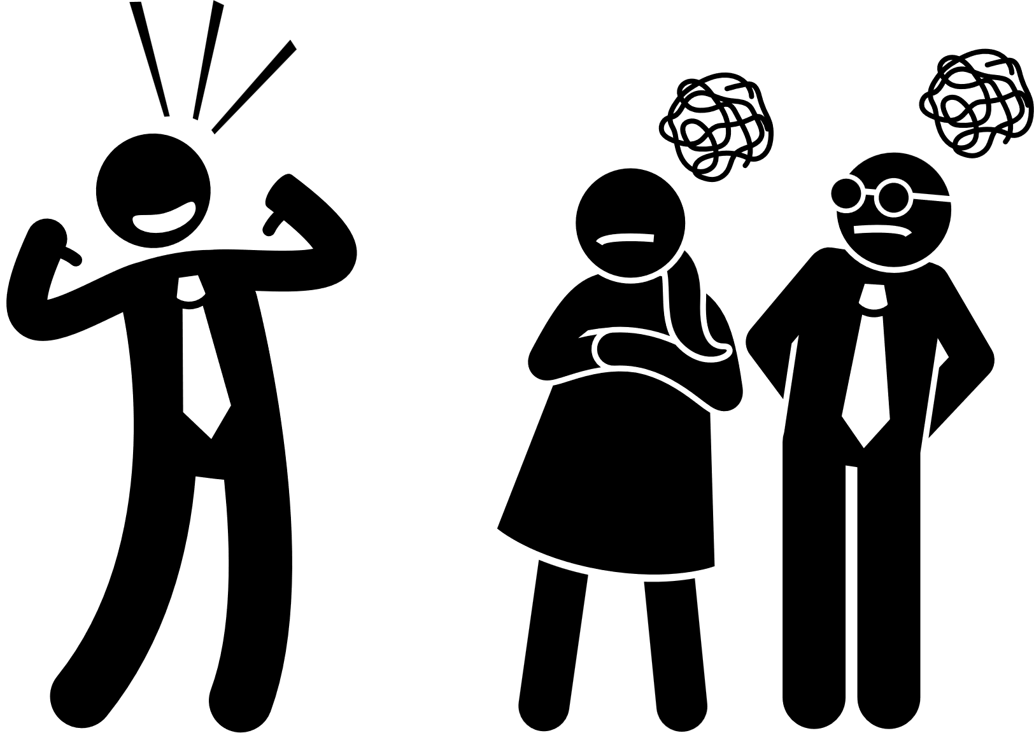
I.
Trước khi nói

Slide 5

- Dựa vào kết quả đã thực hiện ở phần Viết, lập một dàn ý ngắn gọn cho bài nói bao gồm các phần Mở đầu, Triển khai, kết luận và thể hiện được các ý chính ở mỗi phần.
- Gạch dưới những ý em dự định sẽ nhấn mạnh trong bài nói.
- Nếu nội dung bài nói tương tự những vấn đề đã đề cập trong các bản văn bản của phần Đọc (thói khoe khoang, sự thiếu chủ kiến, thói khoác, thói đạo đức giả,…), em có thể dựa vào đó để bổ sung bằng chứng.
- Tìm kiếm các thông tin từ sách báo, tranh ảnh, phương tiện nghe nhìn (nếu có),…để minh họa vấn đề.
Notes:
Giáo án của Thảo Nguyên 0979818956

Slide 6


II.
TRình bày bài nói
Notes:
Giáo án của Thảo Nguyên 0979818956

Slide 7

1. Về phía người nói
- Giới thiệu vấn đề (có thể đi thẳng vào vấn đề hoặc kể một tình huống dẫn tới vấn đề).
- Lần lượt trình bày từng nội dung của vấn đề theo dàn ý đã chuẩn bị.
- Nêu ý kiến phê phán một cách đúng mực, có thể thêm chút hài hước. Chú ý phản ứng của người nghe để tìm kiếm sự đồng thuận hoặc sẵn sàng đối thoại.
Notes:
Giáo án của Thảo Nguyên 0979818956

Slide 8

2. Về phía người nghe
- Lắng nghe, theo dõi để nắm bắt ý kiến của người nói về vấn đề. Chú ý những chỗ người nói nhấn mạnh hoặc những từ khóa, những thông tin được lặp lại nhiều lần trong bài nói.
- Ghi tóm tắt nội dung trình bày của người nói. Bản tóm tắt cần thể hiện đầy đủ, chính xác những nội dung chính trong bài nói. Các thông tin này cần ghi ngắn gọn, rõ ràng, được trình bày kết hợp với các kí hiệu tạo sơ đồ tóm tắt văn bản (gạch đầu dòng, gạch nối, mũi tên,…) Ghi chú những thắc mắc hoặc những suy nghĩ riêng của mình vào bản tóm tắt nhằm chuẩn bị cho phần trao đổi.

Slide 9


III.
Sau khi nói

Slide 10


Người nói và người nghe trao đổi về bài nói theo một số gợi ý sau:
- Vấn đề được nói tới có sát hợp với cuộc sống của con người trong xã hội hiện nay không?
- Ý nghĩa thiết thực của vấn đề được trình bày là gì?
- Nội dung và cách trình bày của người nói (thái độ, giọng nói, các phương tiện hỗ trợ, khả năng tương tác với người nghe,…) có thuyết phục không?
- Ý kiến trao đổi của người nghe có tác dụng làm rõ hơn vấn đề hoặc bổ sung cho vấn đề người nói trình bày không?

Slide 11
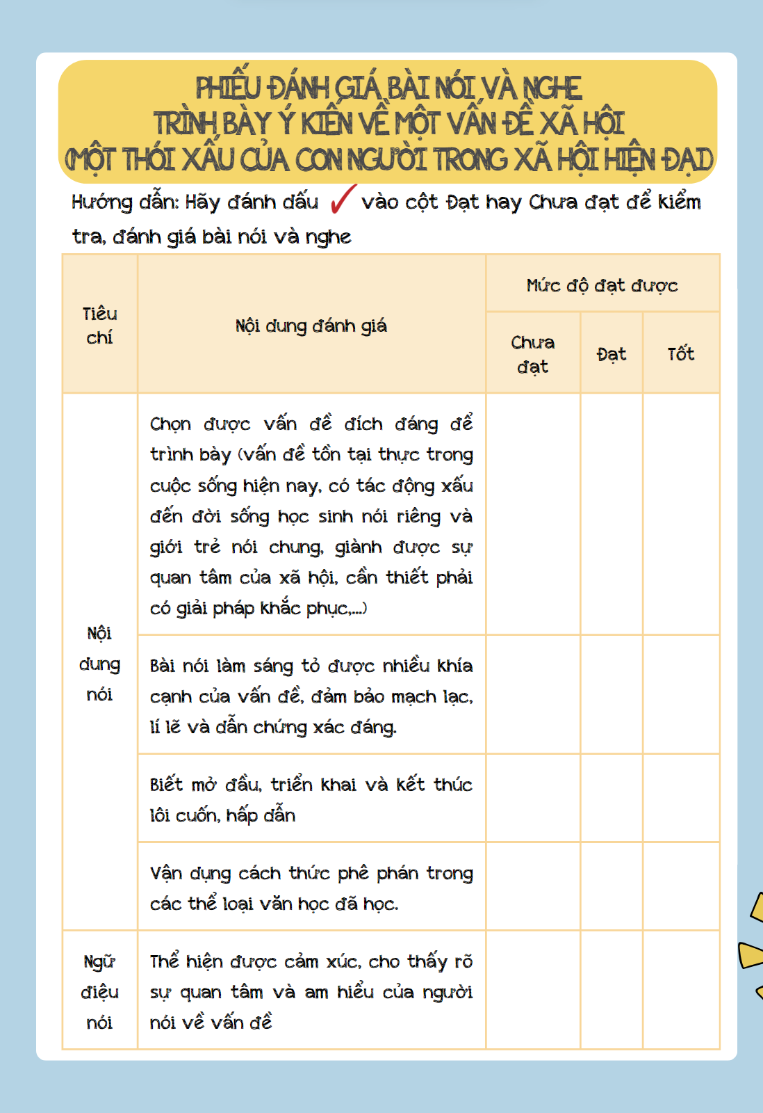
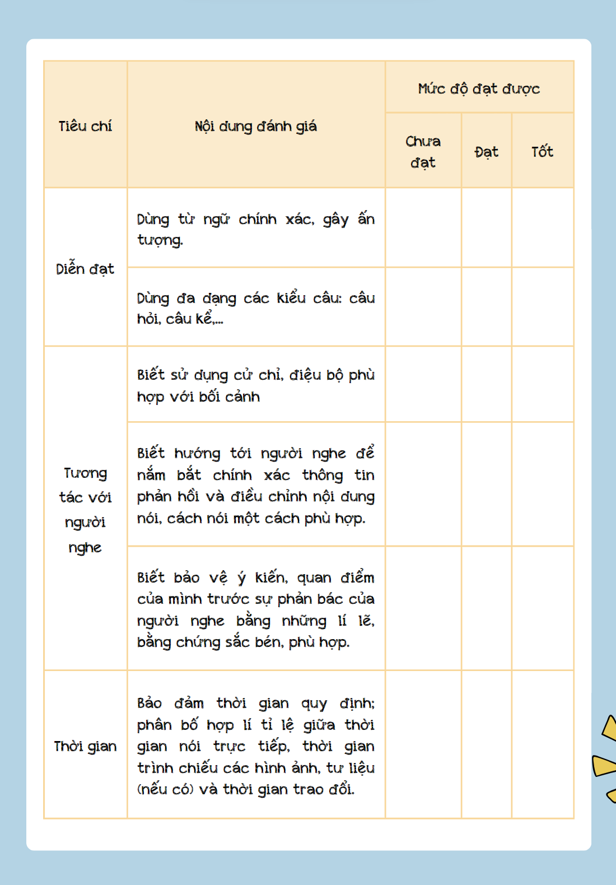
Notes:
Giáo án của Thảo Nguyên 0979818956

Slide 12


Điểm tuần: Thói xấu của con người trong xã hội hiện đại
- Chia lớp thành 4 nhóm
- Mỗi nhóm lựa chọn một vấn đề tiêu biểu
- Thống nhất trong nhóm (2 phút)
- Cử đại diện lên trình bày bài nói (5 phút)
Notes:
Giáo án của Thảo Nguyên 0979818956

Slide 13


Thiết kế video, poster hoặc 1 bài báo với chủ đề “Thói xấu của con người trong xã hội hiện đại”

